Slide 1

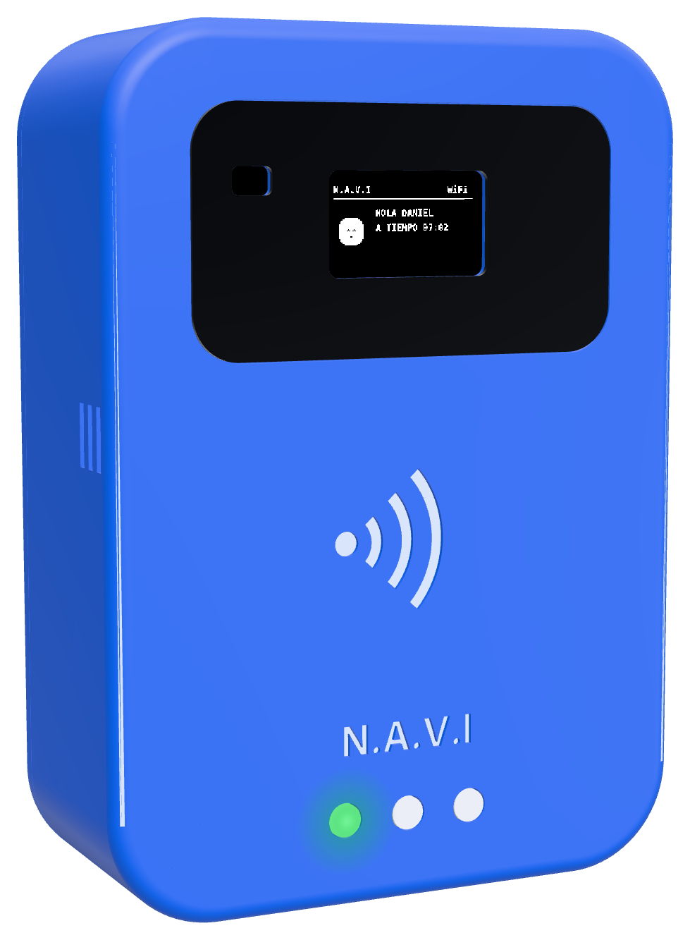
N.A.V.I
KILLTRONIC 8.0 · IMPACTO TECNOLÓGICO
NEAR ACTION VITAL INTERFACE
Asistencia escolar con NFC.
La familia se entera al instante y hay una ficha médica para emergencias. Sin huellas ni rostros.
Daniel Heredia · Noelya Arreaga
Docente tutor: Alejandro Sánchez
Colegio Fiscomisional Salesiano Domingo Comín · Bachillerato Técnico en Mecatrónica
Notes:
Buenos días. Somos Daniel Heredia y Noelya Arreaga, del Bachillerato Técnico en Mecatrónica del Colegio Fiscomisional Salesiano Domingo Comín, con el acompañamiento del profesor Alejandro Sánchez. Les presentamos N.A.V.I, Near Action Vital Interface: un sistema de asistencia escolar con tarjetas NFC que registra al estudiante en menos de un segundo, avisa de inmediato a su familia y ofrece una ficha médica de emergencia, sin usar datos biométricos. Participamos en Impacto Tecnológico, con las temáticas Educación y aprendizaje y Cuidado y asistencia a personas.

Slide 2




Pasar lista cuesta caro
80 h
Suplantación
Un compañero responde «presente» por otro y no queda ninguna evidencia.
La familia se entera tarde
de clase se pierden al año en cada curso solo leyendo la lista.
El Reglamento a la LOEI obliga a notificar de inmediato las faltas (arts. 169 a 172).
4 minutos por hora × 6 horas al día × 200 días de clase (Turpo Benique, 2025; Ege y Özdemir, 2026).
Emergencias sin datos
Las faltas repetidas anteceden al abandono: 72.644 estudiantes dejaron de estudiar en 2023-2024 (1,75 %).
El docente no siempre conoce las alergias o condiciones del estudiante.
Notes:
En la mayoría de colegios del Ecuador la asistencia se toma leyendo una lista en voz alta al inicio de cada hora. Los estudios de prototipos de registro automático estiman entre 3 y 10 minutos por clase. Con un supuesto conservador de 4 minutos, en 6 horas diarias durante 200 días, un curso pierde unas 80 horas de clase al año. Además, el registro manual no deja evidencia: un compañero puede responder presente por otro. La familia suele enterarse tarde, aunque el Reglamento General a la LOEI obliga a llevar el control (art. 169), notificar de inmediato las inasistencias (art. 170) y establece que superar el 10 % de faltas injustificadas causa la pérdida del año (art. 172). Las faltas repetidas suelen anteceder al abandono escolar: en 2023-2024 abandonaron 72.644 estudiantes, el 1,75 %. Y en una emergencia médica el docente no siempre sabe si un estudiante es alérgico o asmático.

Slide 3


Toca. Listo.
Menos de 1 segundo
Aviso a la familia
El estudiante acerca su tarjeta o llavero y queda registrado.
Correo, WhatsApp o SMS cuando llega tarde o no llega.
Ficha de emergencia
Sin biometría
Un celular sobre la tarjeta muestra alergias y contactos, si el representante lo autoriza.
Tarjetas en lugar de huellas o rostro, como protege la LOPDP.
Notes:
Nuestra respuesta es N.A.V.I. El estudiante solo acerca su tarjeta o su llavero al lector del aula y en menos de un segundo queda registrado, con un saludo en la pantalla y una luz de color. Si llega tarde o no llega, el representante recibe el aviso por correo, WhatsApp o SMS. Si alguien acerca un celular a la tarjeta del estudiante, ve su ficha de emergencia con alergias y contactos, solo si el representante la autorizó, y el colegio recibe un aviso. Y todo funciona sin datos biométricos: la Ley Orgánica de Protección de Datos Personales considera sensibles la huella y el rostro, sobre todo de menores, por eso usamos tarjetas.

Slide 4






Cómo funciona
Tarjeta o llavero
Lector de aula
Servidor local
App y familia
NFC a 13,56 MHz, menos de un dólar
ESP32 + PN532 + pantalla
Node.js en una PC del colegio
Docente, estudiante y representante
toque
conexión abierta
en vivo · 0,1 s
Todo en la red local. Internet solo para enviar los avisos.
WiFi del colegio o hotspot del celular, sin volver a programar.
Notes:
El sistema tiene tres partes. Primero, la tarjeta o el llavero: una etiqueta NFC NTAG213 que funciona a 13,56 MHz y cuesta menos de un dólar. Segundo, el lector del aula, con un ESP32, el módulo NFC PN532 y una pantalla. Tercero, un servidor local en una computadora del colegio, programado en Node.js, que clasifica cada registro y avisa. El lector le envía cada toque por una conexión que se mantiene abierta, y la aplicación del docente lo recibe en vivo en una décima de segundo. Todo funciona en la red local, sin depender de internet: el internet solo se usa para enviar los avisos. Y sirve en cualquier red: el WiFi del colegio o el hotspot de un celular. Si la computadora cambia de dirección, el lector la encuentra solo.

Slide 5
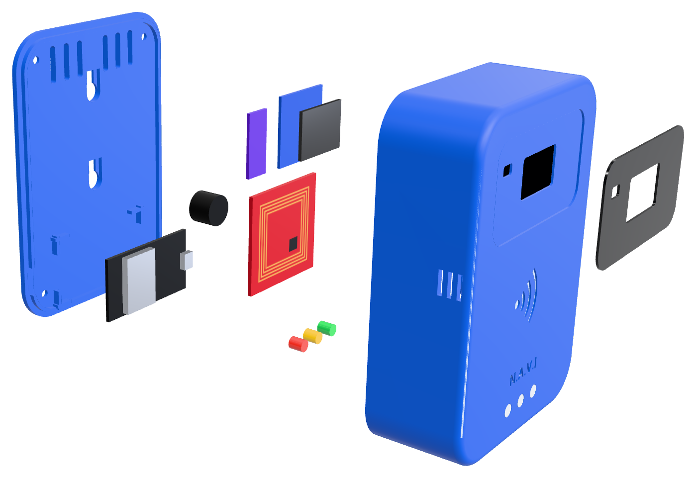
El lector, por dentro
Sensor de presencia
Pantalla OLED 0,96"
Opcional: VL53L0X
Saludo y mascota
Tapa trasera
Módulo NFC PN532
Ventilación y montaje
Lee tarjetas por UART
Buzzer
Carcasa impresa en 3D
Un tono para cada resultado
Diseñada en Autodesk Fusion
ESP32 DevKit V1
LEDs de estado
Doble núcleo y WiFi
Verde, amarillo y rojo
Más la ESP32-CAM en su caja blanca. $45–65 por aula
Notes:
Así se ve el lector por dentro. El cerebro es un ESP32 DevKit V1, un microcontrolador de doble núcleo con WiFi. El módulo PN532 lee y graba tarjetas ISO 14443A; lo conectamos por UART porque fue más estable que I2C con nuestro módulo, y el lector detecta solo cómo está conectado. La pantalla OLED de 0,96 pulgadas muestra el saludo y la mascota del estudiante. Tres LEDs y un buzzer indican el resultado: verde puntual, amarillo atraso, rojo tarjeta no registrada, cada uno con su tono. La ESP32-CAM va en su propia caja blanca y toma una foto en cada toque, sin cables hacia el lector. La carcasa azul la diseñamos en Autodesk Fusion y la imprimimos en 3D. Todo el lector con cámara cuesta entre 45 y 65 dólares por aula.

Slide 6






Rápido y confiable en cualquier red
Dos núcleos
Conexión abierta
Sin red, no se pierde
Un núcleo lee tarjetas sin parar y el otro habla con el servidor. Se pasan los datos por colas de FreeRTOS.
Cada toque viaja en un solo paquete. Si falla, reintenta con un número de toque que evita duplicar el registro.
Guarda el toque con su hora en la memoria flash y lo envía a los 2 s de volver la conexión.
Cualquier red
Servidor que decide
En vivo
Guarda tres redes WiFi. Si la PC cambia de IP, busca el servidor en la red y comprueba con HMAC que sea el verdadero.
Clasifica puntual, atraso o ausente según el horario de cada curso y avisa a la familia.
La app del docente recibe cada registro por WebSocket. Si la red lo bloquea, consulta cada 4 s.
Notes:
Lo que hace rápido y confiable al lector está en la programación. Primero, reparte el trabajo entre los dos núcleos del ESP32: el núcleo 1 consulta al PN532 cada pocos milisegundos y nunca se detiene; el núcleo 0 se encarga de la red. Se comunican por colas de FreeRTOS. Segundo, el lector mantiene una conexión HTTP abierta con el servidor y envía cada toque en un solo paquete; si algo falla, reintenta al instante con un número de toque que impide duplicar el registro. Tercero, si no hay red, guarda el toque con su hora en la memoria flash, LittleFS, y lo envía a los 2 segundos de volver la conexión. Cuarto, guarda hasta tres redes WiFi y se conecta a la de mejor señal; si el servidor cambió de dirección, lo busca en la red con un mensaje UDP y comprueba con HMAC-SHA256 que tenga la misma clave. El servidor en Node.js clasifica cada registro según la hora de entrada y la tolerancia del curso, marca ausentes al pasar el límite y responde primero al lector antes de pedir la foto y enviar los avisos. La app recibe todo en vivo por WebSocket.

Slide 7
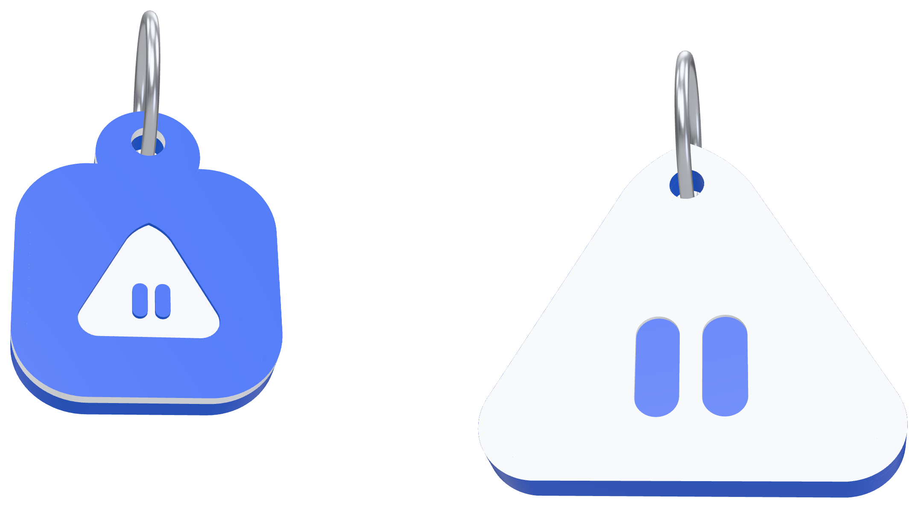
Suplantar ya no pasa desapercibido
1
Pase de lista por excepción
El docente mira el salón y solo toca a quien no está.
2
Foto en cada toque
La ESP32-CAM la toma al instante. Si sale negra, el registro va a revisión.
3
Patrones sospechosos
Dos tarjetas en menos de 1,5 s, o parejas que marcan juntas varios días.
4
Credencial firmada
Llaveros impresos en 3D con la tarjeta NFC adentro
Cada tarjeta lleva una firma HMAC-SHA256: una copia en otra tarjeta se rechaza.
N.A.V.I no acusa a nadie: envía el registro a revisión y el docente decide.
Notes:
Las tarjetas simples se engañan pasando la tarjeta de un amigo. No decimos que N.A.V.I sea imposible de engañar; lo que hace es volver detectable la suplantación con cuatro capas. Uno: el pase de lista por excepción; el docente mira el salón y solo toca en la app a quien no está, en lugar de leer toda la lista. Dos: la ESP32-CAM toma una foto en cada toque; si sale negra porque taparon la cámara, el registro queda en revisión. Tres: el servidor detecta patrones, como dos tarjetas distintas en menos de 1,5 segundos o dos estudiantes que marcan juntos varios días. Cuatro: cada tarjeta lleva una credencial firmada con HMAC-SHA256, que el servidor verifica en tiempo constante; si alguien copia el identificador a otra tarjeta, se rechaza. Y algo importante: el sistema no acusa a nadie, envía el registro a revisión con la foto y el docente decide.

Slide 8
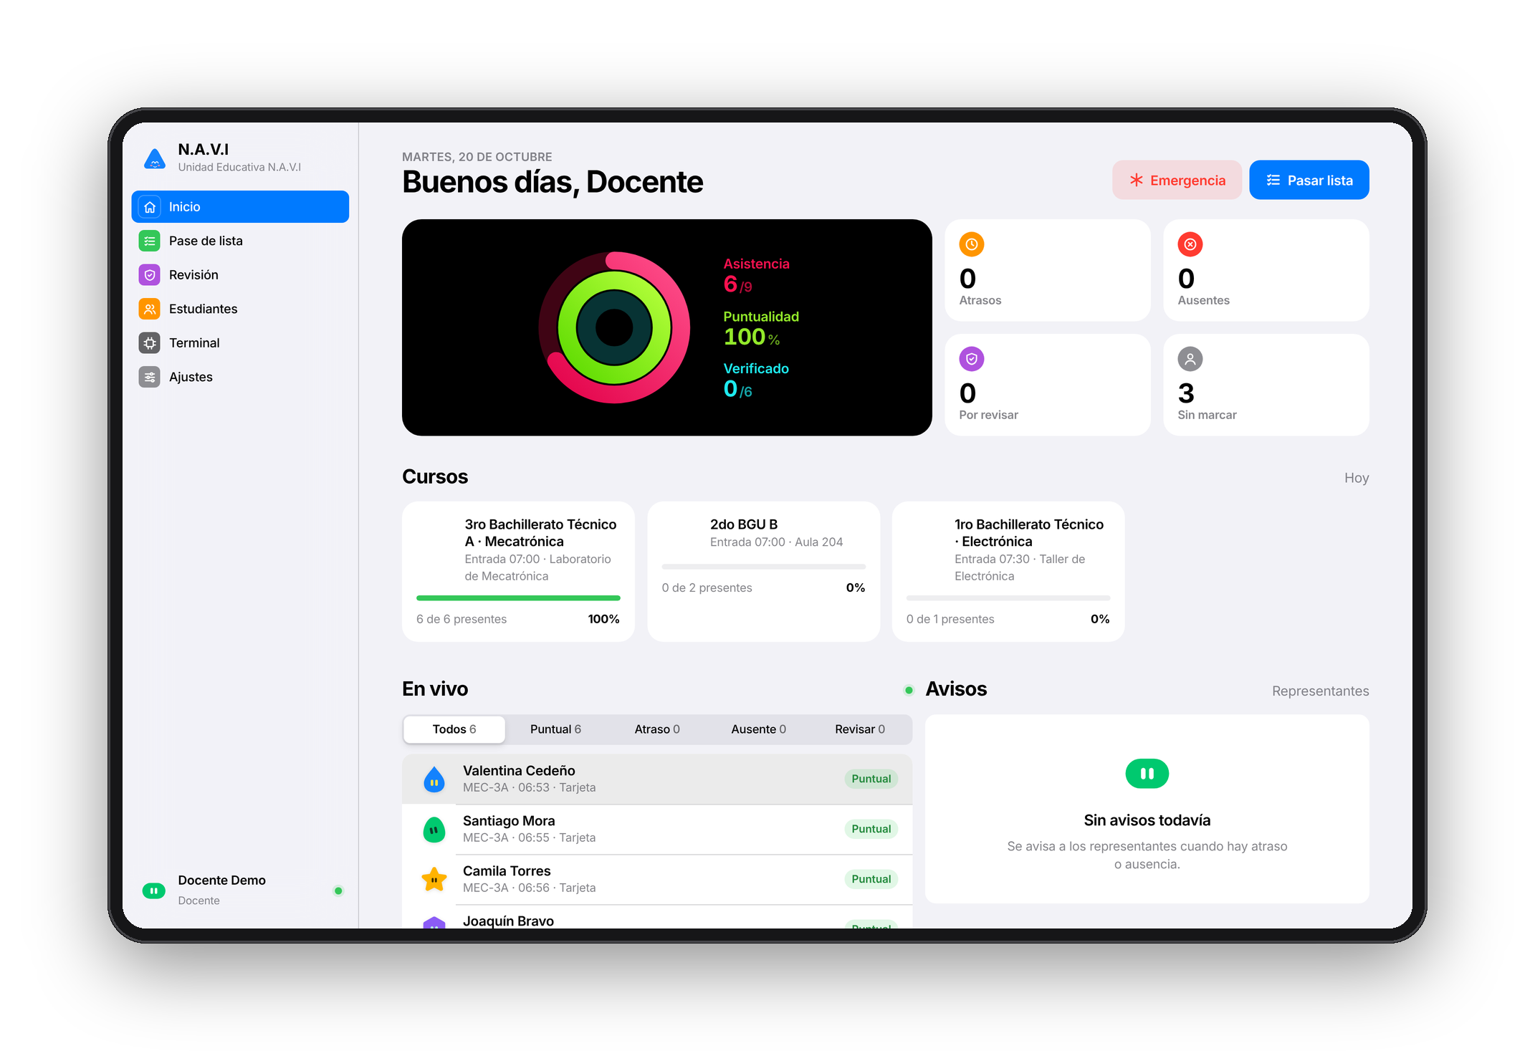
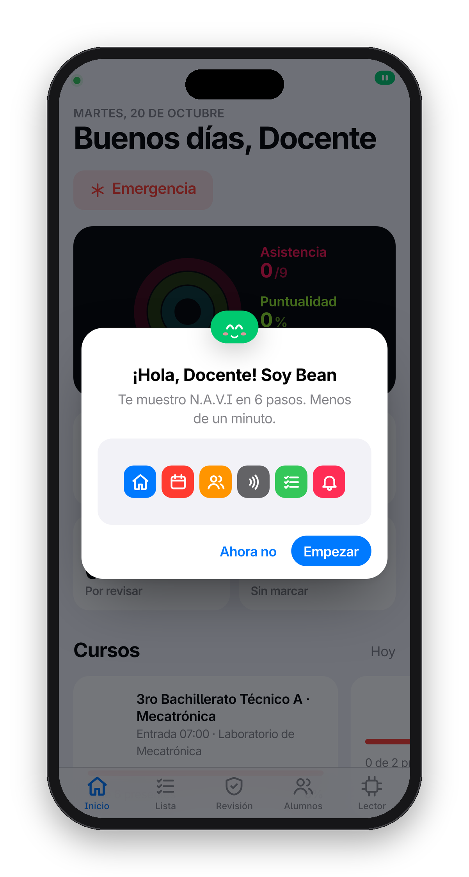
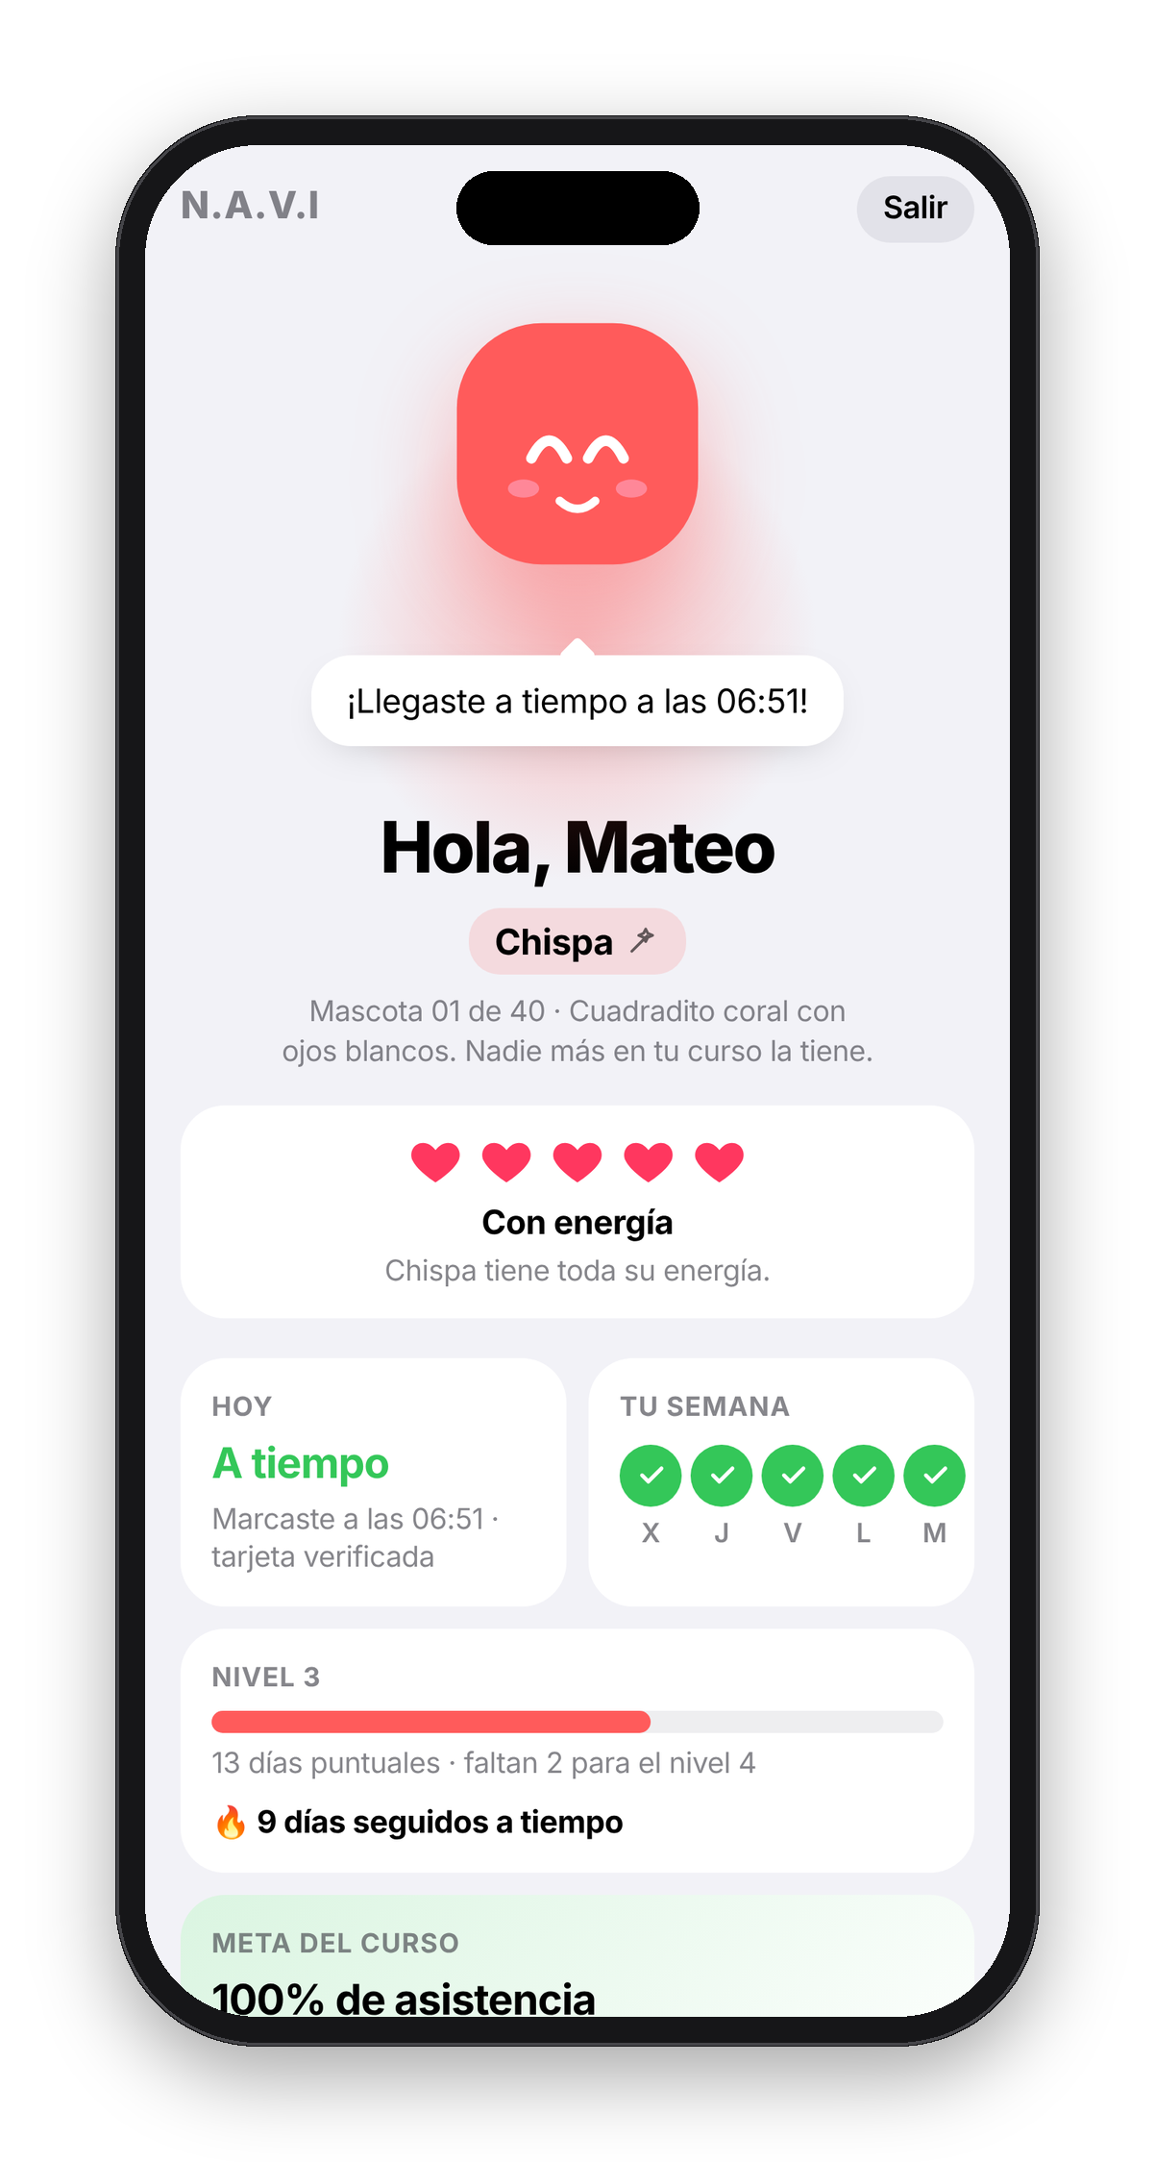
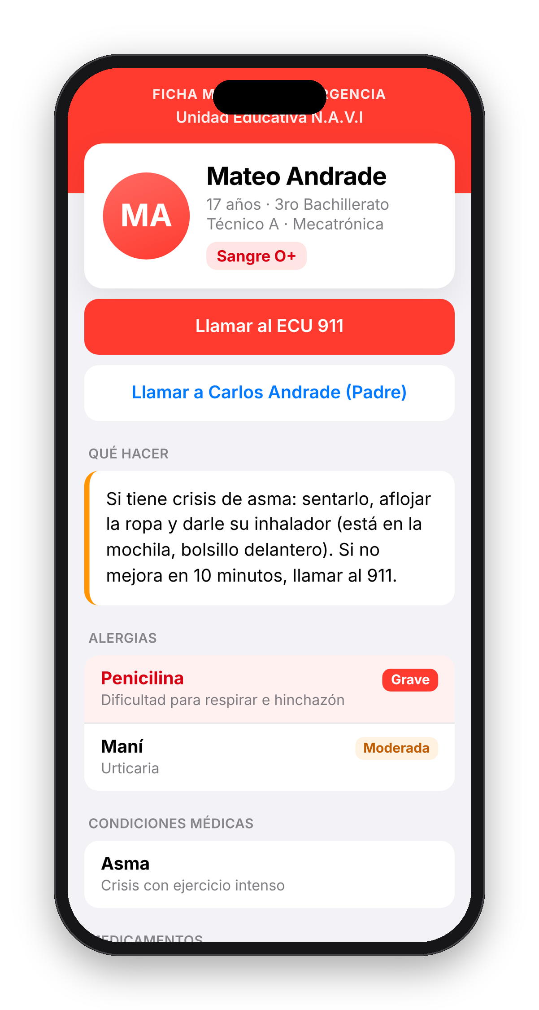
Una app para cada persona
Docente: el día en vivo, revisión y alertas tempranas
Recorrido con el bot
Estudiante y mascota
Ficha de emergencia
40 mascotas, una distinta por estudiante: crece si llega a tiempo y lo extraña si falta. Es privada y la meta es de todo el curso.
Notes:
Desarrollamos aplicaciones para cada persona. La del docente muestra el día en vivo, el pase de lista por excepción, la revisión con fotos, los avisos y una alerta temprana cuando un estudiante acumula faltas seguidas. Cada docente ve solo sus cursos. Las cuentas nuevas reciben un recorrido guiado por un bot que explica la app paso a paso en menos de un minuto. La del estudiante muestra su asistencia y su mascota: hay 40, una distinta para cada estudiante; pierde corazones con las faltas y se recupera al volver. La mascota es privada y la meta es de todo el curso, porque los rankings públicos generan presión. Y la ficha de emergencia muestra qué hacer, alergias y contactos, con un botón para llamar al ECU 911. También hay una app de Android con NFC nativo.

Slide 9

Medido, no prometido
5 ms
0,1 s
< 4 s
$45
procesa el servidor cada registro
del toque a la pantalla del docente
aunque la red bloquee la conexión en vivo
por aula con cámara (hasta $65)
Un reintento no duplica el registro
Credencial copiada: rechazada
Pruebas automáticas en celular y PC: sin errores
Notes:
No queríamos prometer, queríamos medir. El servidor procesa cada registro en 2 a 5 milisegundos. Desde que el estudiante toca hasta que aparece en la pantalla del docente pasan entre 0,08 y 0,13 segundos. Si la red del colegio bloquea la conexión en vivo, los registros llegan igual en menos de 4 segundos. Compilamos el código de red del lector en la computadora y lo probamos contra el servidor real: usa una sola conexión para todos los toques, se reconecta solo y un reintento no duplica el registro. Probamos credenciales con firmas inventadas y copiadas a otra tarjeta: ambas se rechazan con el motivo exacto. Y la interfaz pasó recorridos automáticos con Playwright en celular y computadora, en modo claro y oscuro, sin errores. El costo por aula con cámara está entre 45 y 65 dólares.

Slide 10



Impacto
Social
Cuidado
Ambiental
Tecnológico
La familia se entera el mismo día. El DECE recibe una alerta temprana de las faltas seguidas.
La ficha de emergencia orienta a quien ayuda a un estudiante con alergias, asma o diabetes.
Un colegio de 30 cursos deja de imprimir unas 6.000 hojas al año. Cada lector usa menos de 1 W.
Hardware de bajo costo y servidor propio: cualquier colegio lo instala sin pagar la nube.
Lo que sigue Un piloto de un mes en un curso · Tarjetas NTAG 424 DNA · Cámara en la puerta
Notes:
El impacto es en cuatro frentes. Social: las familias se enteran el mismo día de un atraso o una falta, los docentes recuperan minutos de clase y tienen evidencia, y el DECE recibe una alerta temprana de los estudiantes con faltas seguidas, antes de que el problema crezca. Cuidado de las personas: la ficha de emergencia puede orientar a quien ayude a un estudiante con alergias graves, asma o diabetes, y cada apertura queda registrada. Ambiental: con una hoja por curso al día, un colegio de 30 cursos deja de imprimir unas 6.000 hojas al año solo en listas, y un lector consume menos de 1 vatio con módulos reemplazables. Tecnológico: integra hardware de bajo costo, red, criptografía y aplicaciones en un sistema que cualquier colegio puede instalar en una computadora, sin pagar servicios en la nube. Lo que sigue: un piloto de un mes en un curso para medir el tiempo ahorrado, tarjetas NTAG 424 DNA cuyo código cambia en cada toque, una cámara en la puerta y exportar la asistencia al formato del Ministerio de Educación.

Slide 11
Toca. Listo.
Gracias. ¿Preguntas?
Daniel Heredia · Noelya Arreaga · github.com/danielh121220-cmd/N.A.V.I.
Notes:
En resumen: con una tarjeta de menos de un dólar, N.A.V.I registra la asistencia en menos de un segundo, avisa a las familias, da evidencia contra la suplantación y ofrece una ficha médica de emergencia, sin datos biométricos y sin depender de internet. Toca. Listo. Muchas gracias, quedamos atentos a sus preguntas. Todo el código, las guías y los modelos 3D están en nuestro repositorio de GitHub.

